Slide 1



지역경제 동반자
地域経済のパートナー
地域通貨 동백전
釜山地域愛商品券・地域通貨
「동백전(椿錢：トンべクジョン)」事業紹介

Slide 2

CONTENTS
Ⅰ
동백전の現状
Ⅱ
変化の中で発展を続ける동백전
Ⅲ
地域通貨のフロントランナー동백전
Ⅳ
中小企業のための동백전
Ⅴ
統合プラットフォームとしての동백전
Ⅵ
동백전2.0 今後の展望

Slide 3





Ⅱ
地域愛商品券(地域通貨事業)とは？
地域通貨事業の変遷
はじまり
過去の大企業中心、首都圏中心の経済システム
域内消費の悪化(資金の域外流出)や雇用減少、地域均衡発展の停滞
キョンギド・ソンナムシ
地域内の消費活性化を通じて地域経済を生かす政策として、地域愛商品券の開始(2007京畿道城南市）
発展
1. 国家レベルの地域愛商品券の支援を開始(2018～2019)
地域、使用先を制限(中小企業加盟店のみ)することにより域内消費促進を誘導
インセンティブ支援(5～10%)という強力な支援策で需要増加
2. 新型コロナの感染拡大に伴い、政府支援の拡大(2019～2022)
新型コロナの拡大に伴う中小企業への支援策として脚光を浴びる(2020)
政府レベルの支援拡大により発行量および需要量が急増(2021)
※ 2018年(100億支援)→2019年(884億)→2020年(6,689億) ※単位ウォン→2021年(12,522億)/発行規模1,000億→20兆
財政状況の悪化に伴い地域通貨の発行やインセンティブが中断される自治体が発生(2022)
今後..？ 事業の持続可能性を確保していくために変化が必要なフェーズを迎えている

Slide 4








I
釜山地域愛商品券・地域通貨동백전の現状
TAE KYONG
동백전とは ?
동백전은 ?
名称: 釜山市の象徴 椿(동백) 貨幣 錢(전)を併せた造語
동백전 BI: 釜山市の16の区·郡の象徴
2019.12.30 発売
チャージ式プリペイドプラットフォーム
IC(チェック・プリペイド)カード
+モバイル
釜山市の代表的なプラットフォーム事業として頭角を現す
2022年12月末時点で2.4兆ウォンを発行
加入者数107万人 実利用者数 80万人
2020年 1.25兆ウォン
2021年 1.6兆ウォン
2022年 2兆ウォン以上の発行が見込まれる

Slide 5




Ⅱ
変化の中で発展を続ける동백전(財政危機の中でも発行規模を維持・拡大)
2022年国費支援の減少(2021年1,018億→2022年 499.2億)による運営危機
地域別域内消費率の上昇幅 (前年比1～8月の売上高基準)
1位 慶尚北道 0.6%
2位 全羅南道 0.4%
3位 釜山 0.3%上昇
.
.
.
.
市の予算部門 + 市議会の緊密な協議を通じて
市費拡大 (2021年610億ウォン→2022年 1,625億ウォン)
1.6兆ウォン発行規模維持 + 2022.7 発行規模拡大発表
2021年 1.6兆ウォン → 2022年 2.6兆ウォンへ目標を上方修正
* 2022年 釜山 55.2%
(全国平均53.3%)
* BCカード2021年、2022年1～8月釜山地域加盟店全体売上高基準
* 国費縮小に伴う発行規模の縮小により、自治体の平均域内消費率は下落
➡ 2022年加入者数107万人, 発行額 23,949億ウォン 達成
政策効果(中小企業の売り上げ増、域外流出防止)増大
➡ 特典縮小に伴う市民への損害の最小化
事業の信頼性の維持

Slide 6





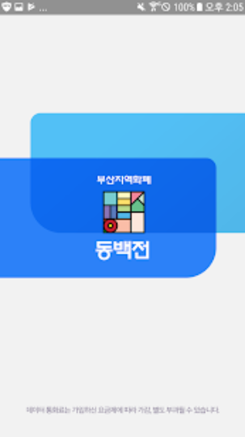
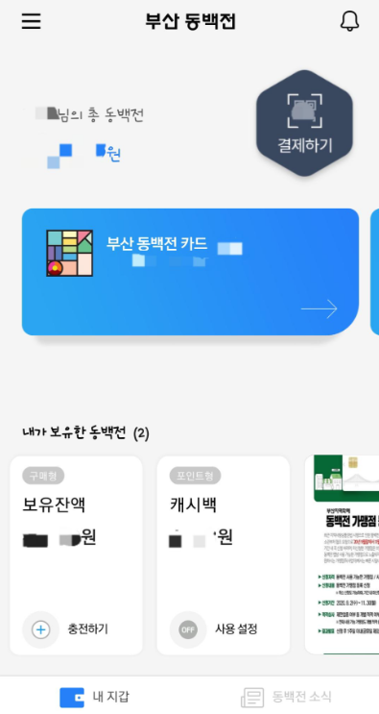

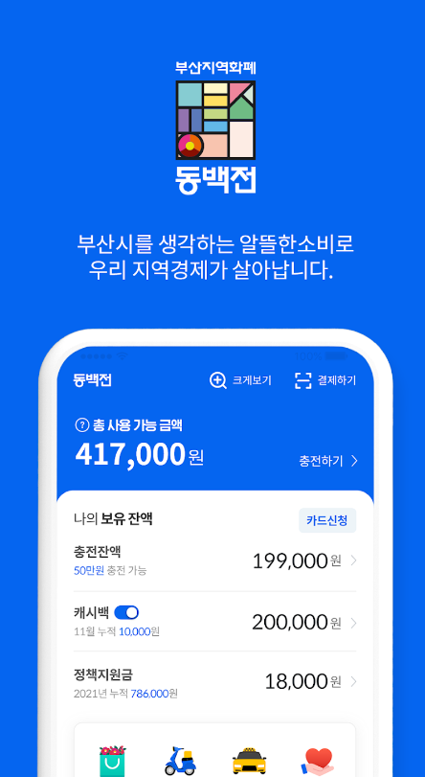

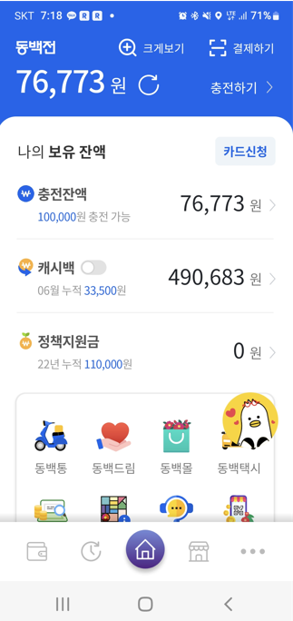
Ⅱ
変化の中で発展を続ける동백전(自治体初・最多運営代行社の安定的な制度変更)
携帯機種変更時にユーザー情報の引継ぎ保証など既存の長所の維持・発展
通信会社
デジタル関連会社
金融機関
成果
2019. 12 ～ 2021. 3
2021. 4 ～ 2022. 3
2022. 4. ～
新規プリペイドカード(コナ)発売
동백ドリーム(寄附サービス)運営
동백トン(地域配達アプリ)連携
동백タクシー(コールタクシー）サービス展開
市の手付金口座の運営
デビットカード３種
(ハナ・プサン・農協)運営
☞ 市民の選択権の保証
タクシー決済機能開発(法人+個人)
QR決済(手数料無料)サービスオープン
釜山銀行(215店舗)支店に
専用窓口開設
カード会社の収益還元を
明文化
☞地域再投資協約締結(2022.4)
需要の持続・増加
発行額 2,050 → 2,243億ウォン
実利用者 68→69万人へ増加
*変更直後(2022.3月、4月基準）

Slide 7






Ⅲ
地域通貨のフロントランナー 동백전(自治体初、手付金口座の自治体名義への移管及び維持）
革新金融サービス(規制サンドボックス)指定(2020.3.18.)
手付金口座の正式移管・維持
(革新金融) 釜山동백전 サービスの流れ
釜山동백전 プラットフォーム
運営代理店
加盟店
釜山
동백전
使用
釜山동백전 発行
(福祉手当、補填など)
巿の口座
市民
運営代理店の経営悪化による手付金事故防止および不安解消
☞ 2020年地方規制革新優秀事例コンテスト(行政安全部主管)優秀賞選定
手付金利子収入活用*(公金利率 約0.65%)可能
運営代理店の2度の変更(2021、2022) があったが、
入札公告文を明示して市の口座を維持
2021.10 地域愛商品券法 地方自治体の資金管理規定新設のきっかけ
第４条の２(地域愛商品券の資金管理) ①地方自治体の長は… 資金を保管管理するための勘定を
地方自治体の金庫に設置·運営しなければならない。

Slide 8

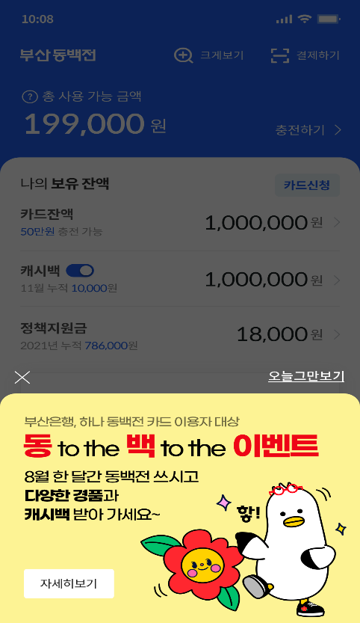
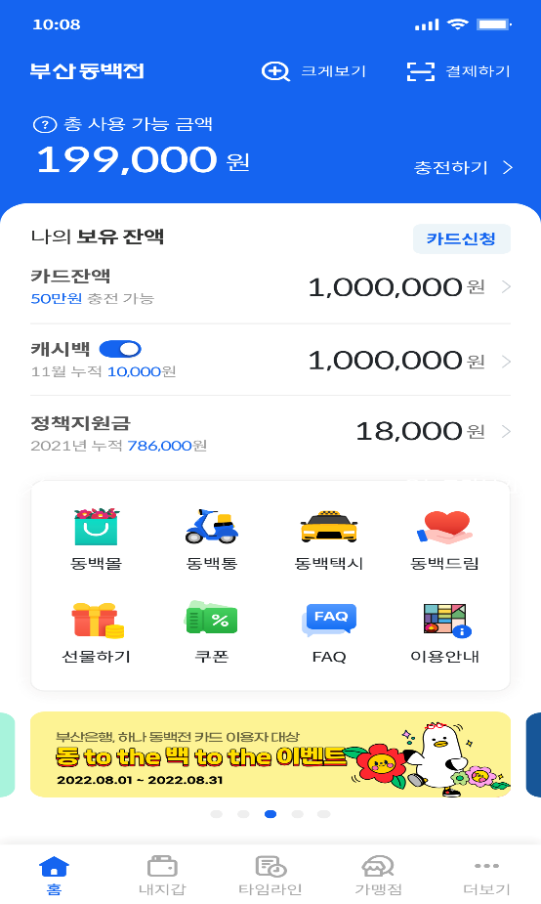

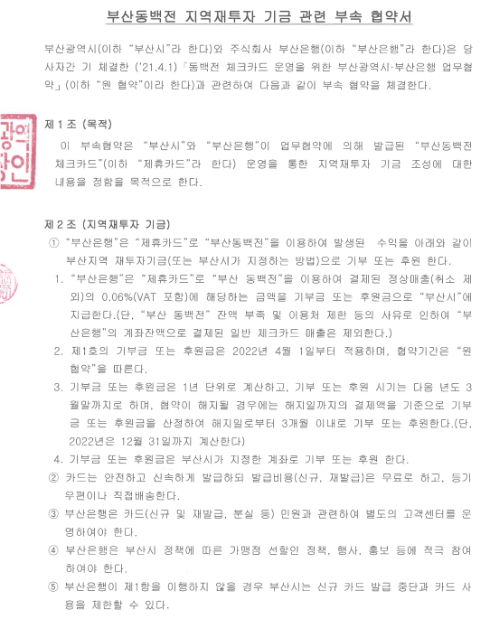

Ⅲ
地域通貨のフロントランナー 동백전(地域再投資協約締結により収益の地域還元を明文化)
地方自治体初, カード会社の収益を
地域に還元することを明文化
決済収益の地域還元景品イベントの実施
釜山広域市地域再投資活性化条例(自治体初)
동백전カード発行機関(プサン・NH農協・ハナ・コナアイ)
業務協約締結(2022. 4.)
決済額の0.06%(年間10億ウォン規模)を
釜山市 「地域共生協力勘定 」基金に寄附または後援
根拠
イベント
2022.8.1～30/ 決済金額別景品イベント(商品・キャッシュバック)
イベント予算：２億ウォン、동백전カード会社(プサン・ハナ) 全額負担
동백전決済収益を得るカード発行機関の社会的責任の強調
および地域経済を優先するシステムの構築
協約
費用
성과
内容

Slide 9

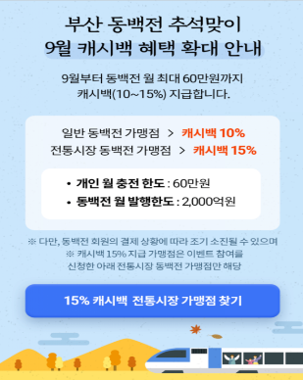

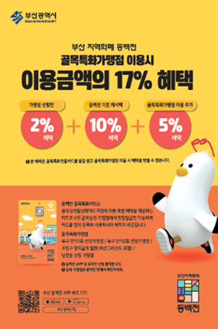
Ⅳ
中小企業のための동백전
適材適所のピンポイント支援で コロナ期における中小企業の 売上回復支援
(疎外業種の支援)
中小企業人共生消費スタンプイベント
(横丁経済への支援)
横丁商圏活性化のための特化カード の試験導入
(伝統市場への支援)
秋夕(韓国の祝日)伝統市場 追加インセンティブイベント
2
3
1
悪化した伝統市場の経営環境対策
スタンプ数に応じて特典支給(最大３万ウォン)
特別特典＆地域特性を活かしたサービス
동백전加盟店決済時に
追加で5%キャッシュバック支援
消費分散効果の向上
加盟店参加型インセンティブ政策の可能性確認
疎外業種決済ミッション達成者スタンプ付与
2021.12.24～(3か月) 計207店舗参加
伝統市場の活力向上
政策の柔軟性確保
横丁商圏の維持及び速やかな回復

Slide 10








Ⅴ
統合プラットフォームとしての동백전
中小企業向けオンラインサービス
「동백モール·동백トン」
公共タクシー呼び出しアプリ
「동백タクシー」
寄附サービス
「동백ドリーム」
동백モール ▶ 2020.11月発売
地域商品オンラインショッピングモール
동백トン ▶ 2022.1月発売
地域公共配達プラットフォーム
-自治体初、公共タクシー呼び出しアプリ(21.12 発売)
-地域通貨(동백전)と連携したタクシー呼び出し公共アプリの導入により、タクシー呼び出しや料金決済のワンストップサービスを構築
- 동백전アプリにおけるオンライン寄附サービス(2021.6発売)
-区·郡・社会福祉共同募金連携、お便り募集
チャージ金及びキャッシュバック積立金を手軽に寄附
➡非対面での寄附文化の拡散
➡ 동백전 決済連携 消費誘引効果向上
中小企業のオンライン販路拡大
➡ 大企業中心のタクシー独占・寡占改善

Slide 11


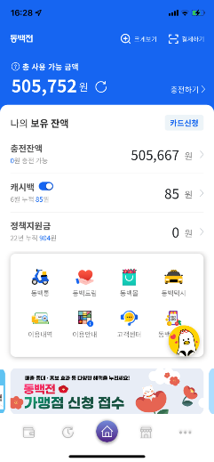












Ⅵ
「동백전2.0」今後の展望
中小企業が蘇る好循環構造
全国初のフランチャイズ(本社-加盟店主)型中層構造の実現推進
동백전
부산프랜차이즈
부산프랜차이즈
好循環
構造
前割引加盟店の拡大とQR決済の活性化
텐퍼센트커피
불막열삼
하나돈까스
컴포즈커피
非割引チャージ限度額の増額による域内経済循環の活性化
5% 할인
5% 할인
5% 할인
5% 할인
미식가의구이
칠칠켄터키
하삼동커피
아마스빈
3% 할인
3% 할인
3% 할인
3% 할인
事業運営方式の多様化(疎外業種支援イベントなど)
매장 안내
공지사항
이벤트
고객센터
市民に持続可能な恩恵
동백전 プラットフォーム
対市民利便性増進性増進モデル事業施行
サービス
デジタル市民プラットフォーム
(中層構造の地域貨幣＆DID市民証基盤複合)
福祉手当
サービス
公共機関
サービス
アゴラ
ボランティア
リワード
税金
納付
持続可能な
恩恵
付加サービスの連携·拡大
モール・トン・タクシー・寄附サービス
(一般決済)・データ
동백전プラットフォーム
②中小企業＆地域企業向けサービス
観光商品券の拡大、公共交通機関商品の開発
政策発行法人の販売拡大
(取引活性化プラットフォーム)
中小企業人向け
商品券
地域業者
商品券

Slide 12

지역경제 동반자
地域経済のパートナー
ご清聴ありがとうございました

